Slide 1

CHÀO MỪNG QUÝ THẦY CÔ
CÙNG CÁC EM HỌC SINH
ĐẾN VỚI TIẾT HỌC
MÔN HÌNH HỌC LỚP 8A2
Giáo viên: LÊ CÔNG TÂM

Slide 2
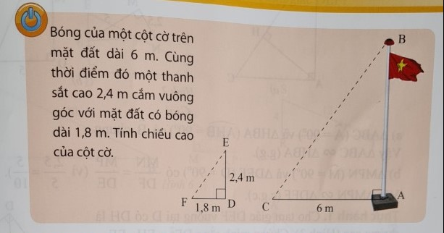

Slide 3
BÀI 3: CÁC TRƯỜNG HỢP ĐỒNG DẠNG CỦA HAI TAM GIÁC VUÔNG
1. Áp dụng các trường hợp đồng dạng của tam giác vào tam giác vuông:

Slide 4
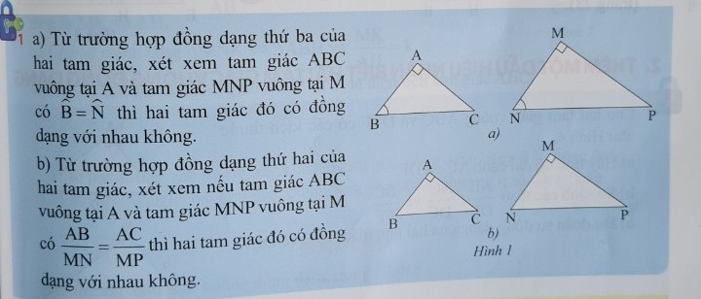
Hoạt động khám phá
Thảo luận nhóm theo bàn 4 phút.
Rồi trình bày kết quả.

Slide 5
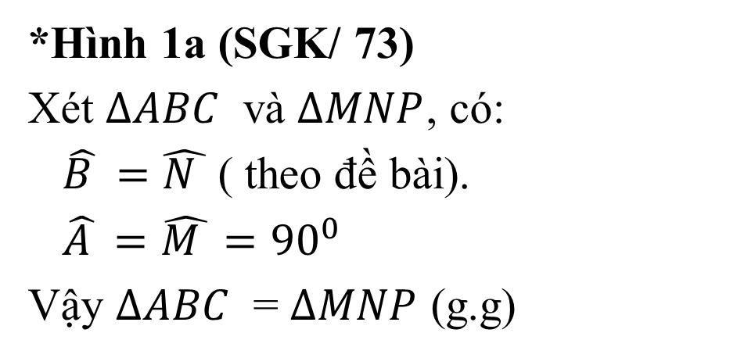
*Hình 1a (SGK/ 73)
Xét $∆ABC$ và $∆MNP$, có:
$\hat{B }=\hat{N }$ ( theo đề bài).
$\hat{A }=\hat{M }={90}^{0}$
Vậy $∆ABC$ = $∆MNP$ (g.g)

Slide 6
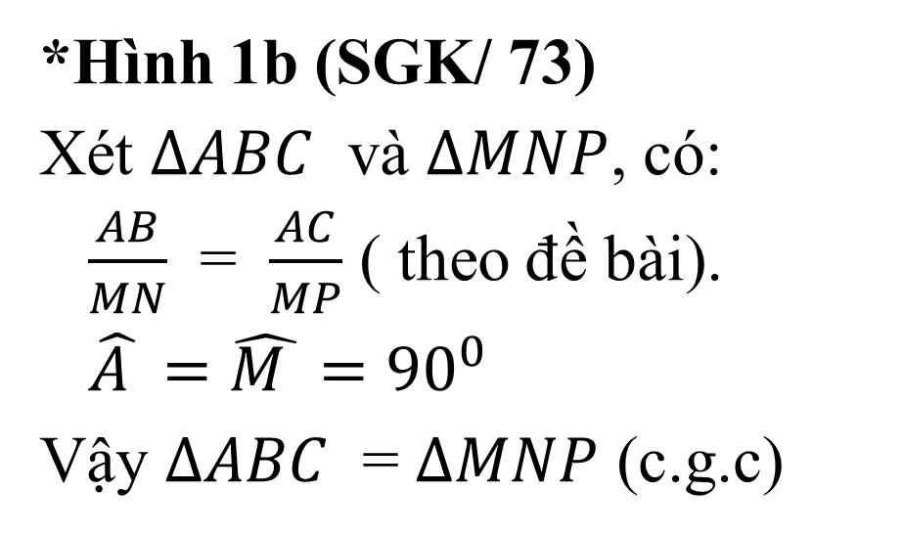
*Hình 1b (SGK/ 73)
Xét $∆ABC$ và $∆MNP$, có:
$\frac{AB}{MN}$ = $\frac{AC}{MP}$ ( theo đề bài).
$\hat{A }=\hat{M }={90}^{0}$
Vậy $∆ABC$ = $∆MNP$ (c.g.c)

Slide 7
- Nếu tam giác vuông này có một góc nhọn bằng góc nhọn của tam giác vuông kia thì hai tam giác vuông đó đồng dạng với nhau.
- Nếu tam giác vuông này có hai cạnh góc vuông tỉ lệ với hai cạnh góc vuông của tam giác vuông kia thì hai tam giác vuông đó đồng dạng với nhau.

Slide 8
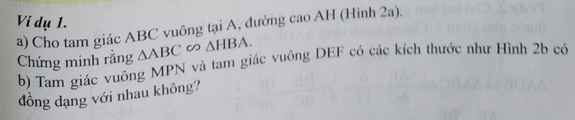
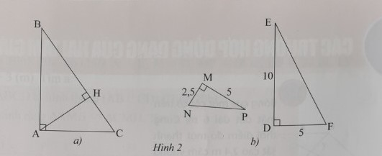

Slide 9
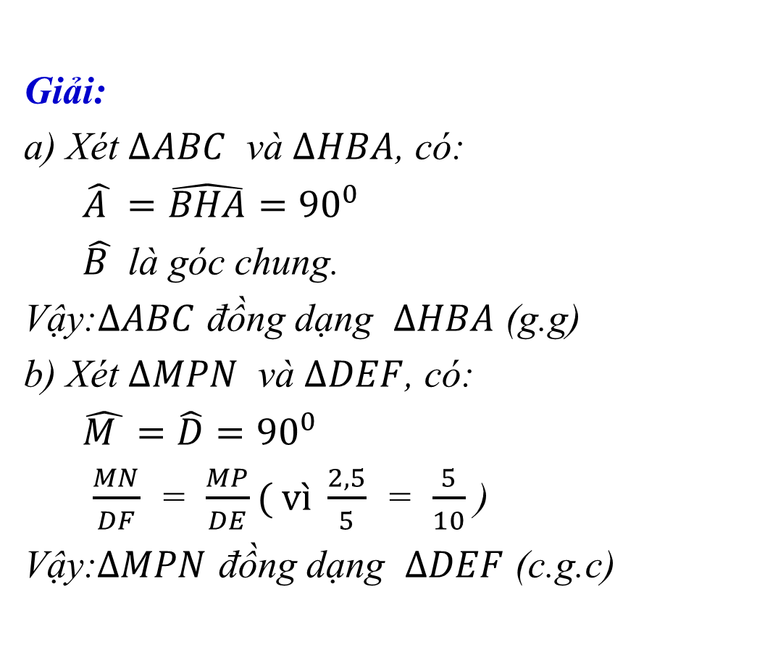
Giải:
a) Xét $∆ABC$ và $∆HBA$, có:
$\hat{A }=\hat{BHA}={90}^{0}$
$\hat{B }$ là góc chung.
$\text{V}\text{ậ}\text{y}\text{:}∆ABC$ đồng dạng $∆HBA$ (g.g)
b) Xét $∆MPN$ và $∆DEF$, có:
$\hat{M }=\hat{D}={90}^{0}$
$\frac{MN}{DF}$ = $\frac{MP}{DE}( vì \frac{2,5}{5}$ = $\frac{5}{10}$ )
Vậy:$∆MPN$ đồng dạng $∆DEF$ (c.g.c)

Slide 10

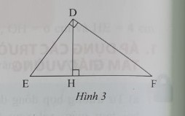

Slide 11
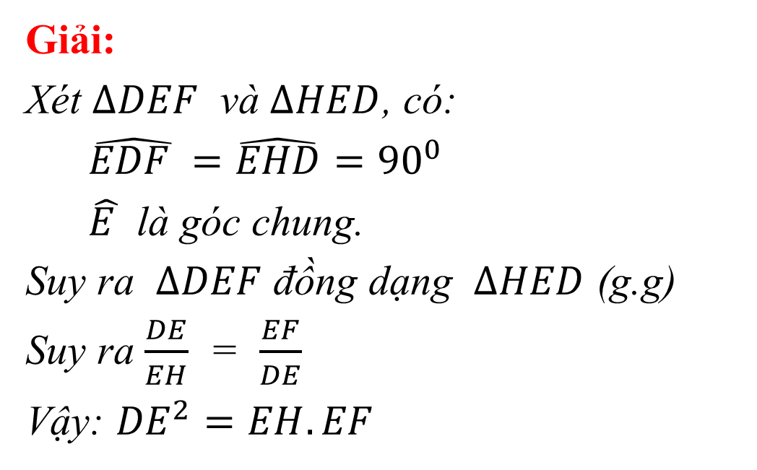
Giải:
Xét $∆DEF$ và $∆HED$, có:
$\hat{EDF }=\hat{EHD}={90}^{0}$
$\hat{E }$ là góc chung.
Suy ra $∆DEF$ đồng dạng $∆HED$ (g.g)
Suy ra $\frac{DE}{EH}$ = $\frac{EF}{DE}$
Vậy: ${DE}^{2}=EH.EF$

Slide 12
Hoạt động nhóm (5 phút)

Slide 13
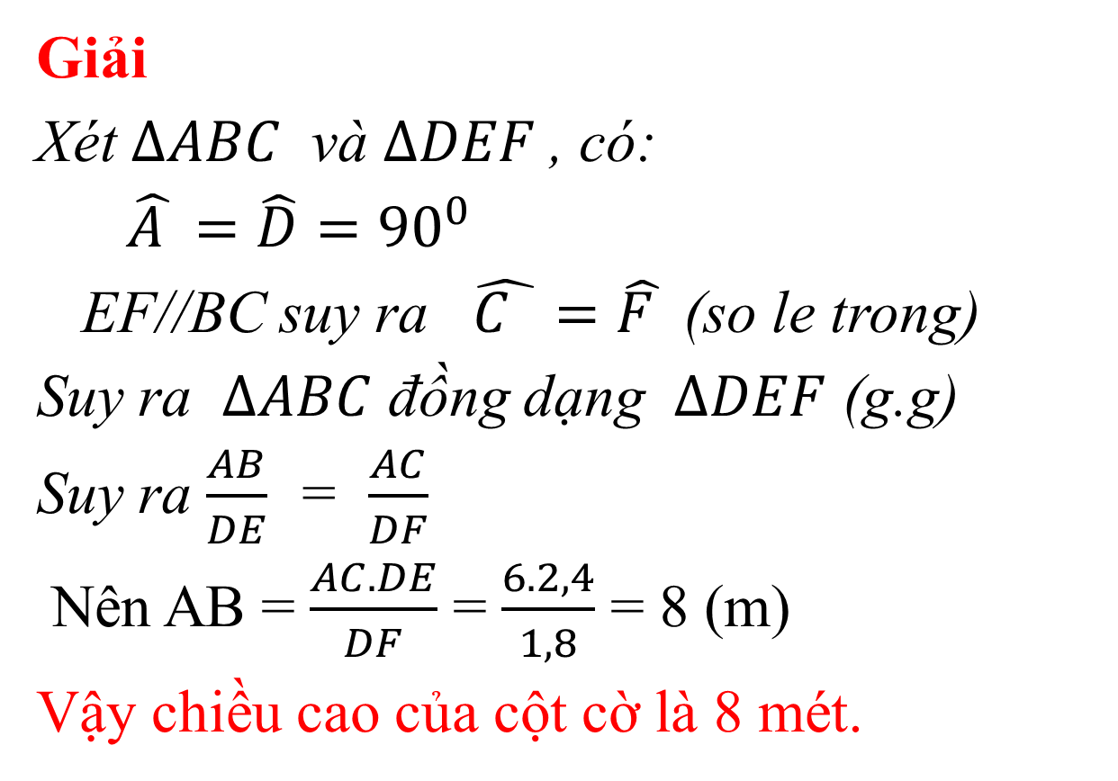
Giải
Xét $∆ABC$ và $∆DEF$, có:
$\hat{A }=\hat{D}={90}^{0}$
EF//BC suy ra $\hat{C }=\hat{F }$ (so le trong)
Suy ra $∆ABC$ đồng dạng $∆DEF$ (g.g)
Suy ra $\frac{AB}{DE}$ = $\frac{AC}{DF}$
Nên AB = $\frac{AC.DE}{DF}$ = $\frac{6.2,4}{1,8}$ = 8 (m)
Vậy chiều cao của cột cờ là 8 mét.

Slide 14
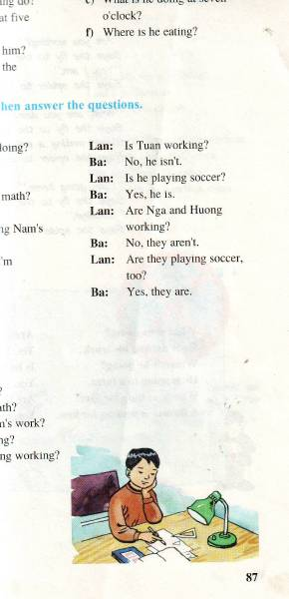
HƯỚNG DẪN VỀ NHÀ
- Nắm vững 2 trường hợp đồng dạng của tam giác vuông.
- Bài tập về nhà: bài 1 (SGK/75); bài 2 (SGK/76).
- Tiết sau: “ Các trường hợp đồng dạng của hai tam giác vuông (tt)”.

Slide 15
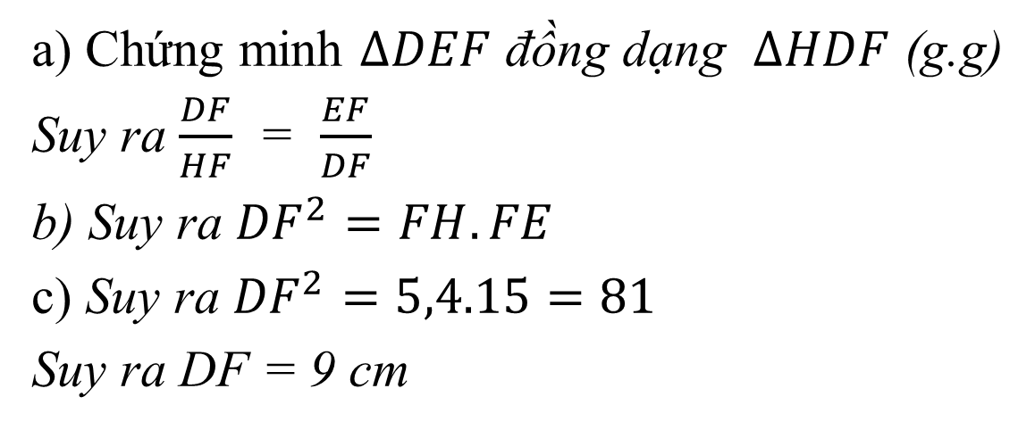
Bài 2(SGK)
a) Chứng minh $∆DEF$ đồng dạng $∆HDF$ (g.g)
Suy ra $\frac{DF}{HF}$ = $\frac{EF}{DF}$
b) Suy ra ${DF}^{2}=FH.FE$
c) Suy ra ${DF}^{2}=5,4.15=81$
Suy ra DF = 9 cm

Slide 16


TẬP THỂ LỚP 8A2 KÍNH CHÚC QUÝ THẦY CÔ
SỨC KHỎE - THÀNH CÔNG
Notes:
16

